Slide 1
TKinter projektmunka
Készítette: Schauer Olivér, Rék Dávid, Nagyapáti Szilárd

Slide 2
PPT témája
Maga a projekt
Megvalósítás
Csapat

Slide 3
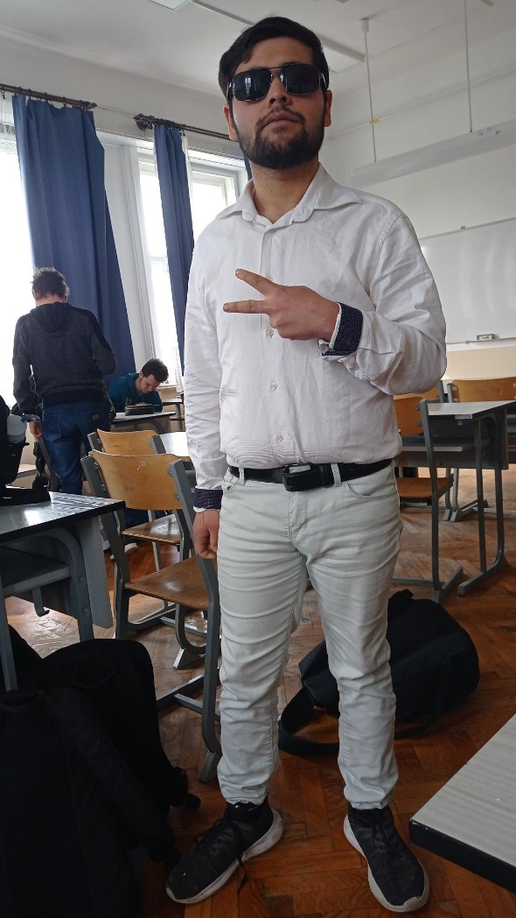
Köszönjük a figyelmet!

